Slide 1

磁芯线圈设计
2026年02月24日
叶昌庆

Slide 2
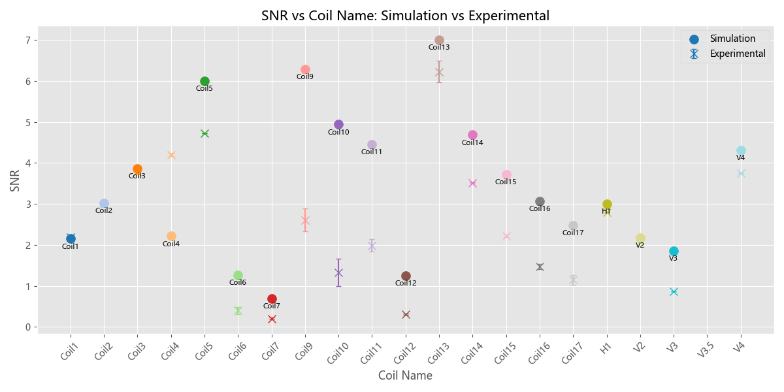
空气芯线圈选择
 | 线径(mm) | 线圈内径（mm） | 线圈外径（mm） | 单层匝数 | 匝间距(mm) | 层数 | 层间距(mm) | Rdc (ohm) | 线圈高度(mm)
Coil5 | 0.1*20/0.6 | 40 | 56.8 | 100 | 0.6 | 14 | 0.6 | 23 | 60
Coil13 | 0.45 | 20 | 33.8 | 100 | 0.493 | 14 | 0.493 | 12 | 49.3
V4 | 0.1*100/1.35 | 114 | 143.6 | 180 | 1.35 | 8 | 0.5+1.35 | 13 | 243
Litz
Solid

Slide 3
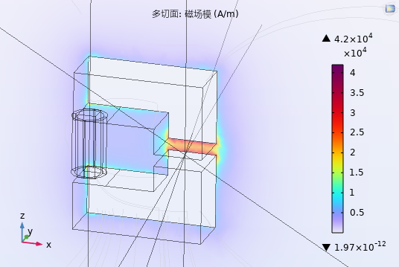
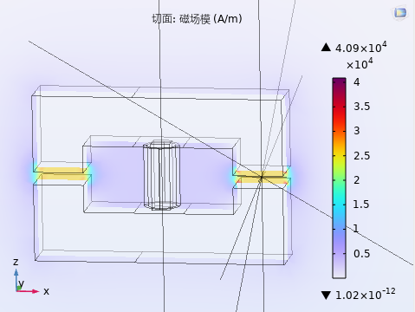
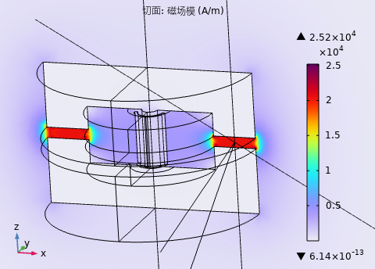
磁芯结构
C 型
E 型
Pot 型
在线圈固定的情况下，待定几何参数
气隙gap
气隙宽度（气隙面积）
优化目标：有效接受度=Active-region / Dead-region * 接收度
接受度：在截面内均匀生成击中点、并在 4π 立体角内均匀采样入射角 (θ,ϕ)，进行积分，积分结果即定义为系统的接收度

Slide 4
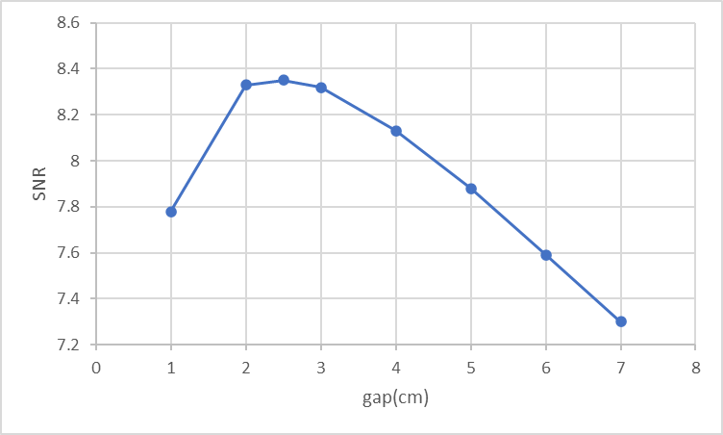
SNR vs Gap
具有线圈和磁芯结构依赖性，不是对各种情况下的最优

Slide 5
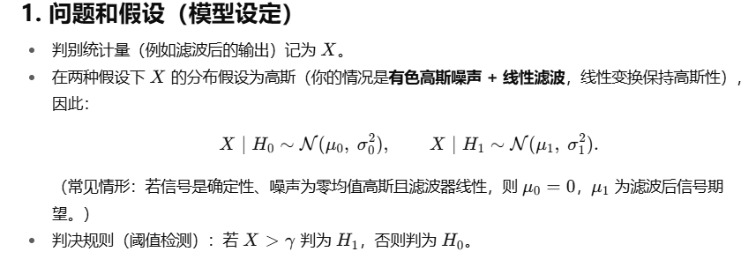
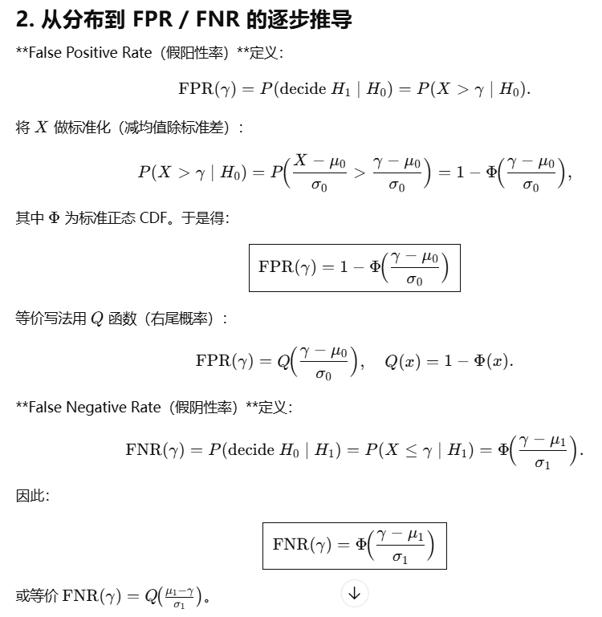
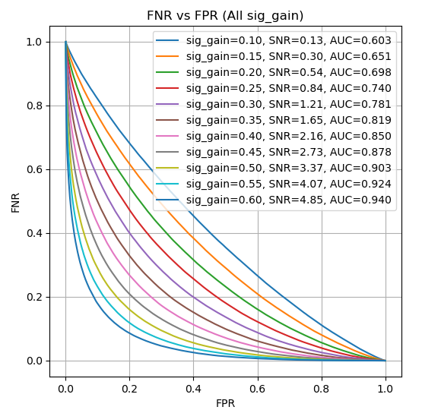
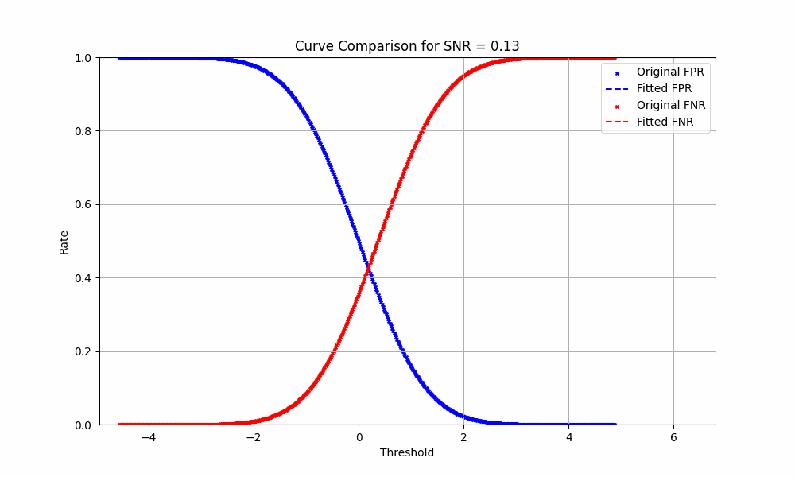
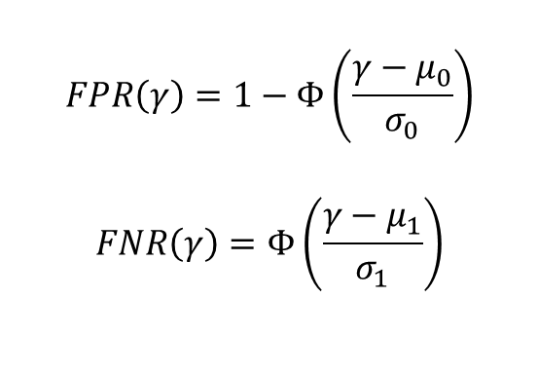
FPR&FNR
$$FPR\left(γ\right)=1−Φ\left(\frac{γ−μ_{0}}{σ_{0}}\right)$$
$$FNR\left(γ\right)=Φ\left(\frac{γ−μ_{1}}{σ_{1}}\right)$$
扩展了待拟合的SNR范围
选择了更合适的数据，单一模板，出现FNR和FPR单纯是噪声的结果
拟合效果更优

Slide 6
结果
Coil | 有效接受度
Coil | C-Core | E-Core | Pot-Core
V4
Coil5
Coil13

Slide 7
C型磁芯优化结果

Slide 8
E型磁芯优化结果

Slide 9
Pot型磁芯优化结果

Slide 10
对比

Slide 11
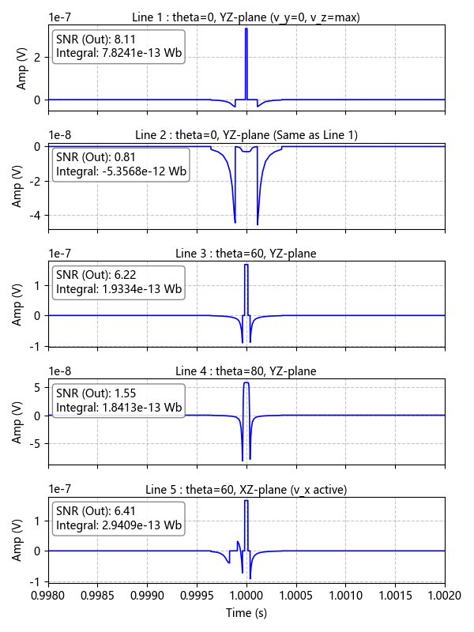
信号
磁单极子轨迹1
理论磁通变化：5.96e-12 Wb
磁单极子轨迹2
磁单极子轨迹5
磁单极子轨迹4
磁单极子轨迹3

Slide 12
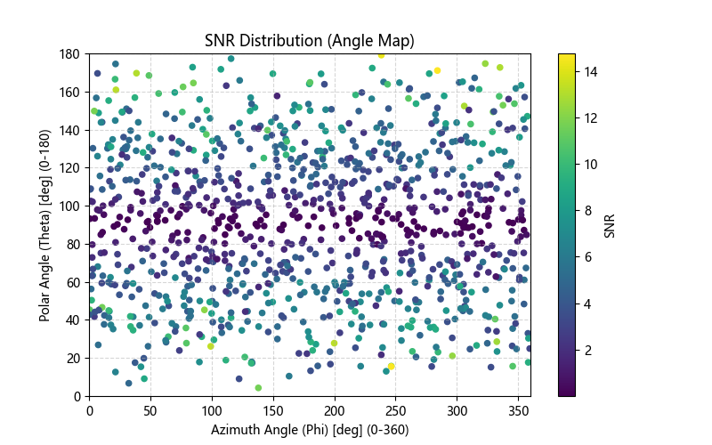
接收度——C core
在截面内均匀生成击中点、并在 4π 立体角内均匀采样入射角 (θ,ϕ)，筛选满足 SNR>4 的事件，其占比即定义为系统的接收度
46.1% for 1000 samples

Slide 13
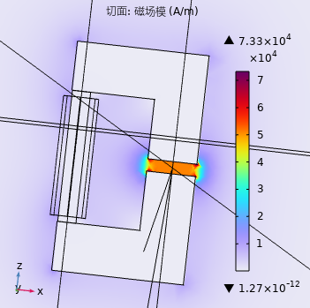
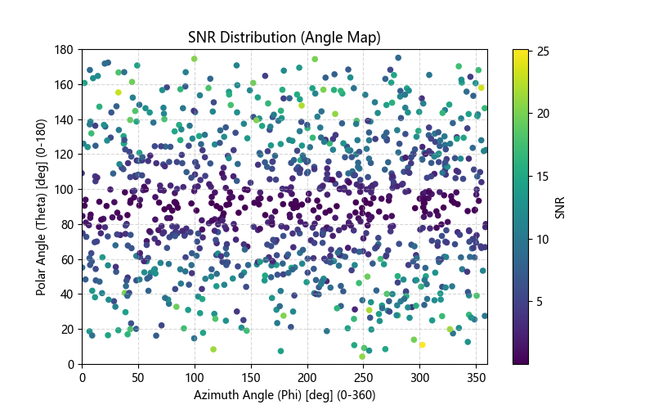
接收度——C core 2
线圈高度增加一倍
67.0% for 1000 samples

Slide 14
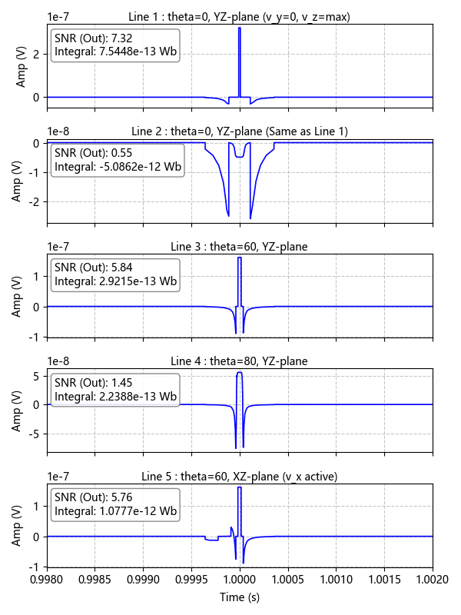
信号
磁单极子轨迹1
理论磁通变化：5.96e-12 Wb
磁单极子轨迹2
磁单极子轨迹5
磁单极子轨迹4
磁单极子轨迹3

Slide 15
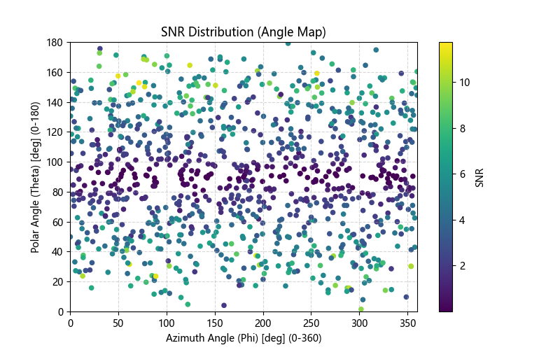
接收度——E core
40.9% for 1000 samples

Slide 16
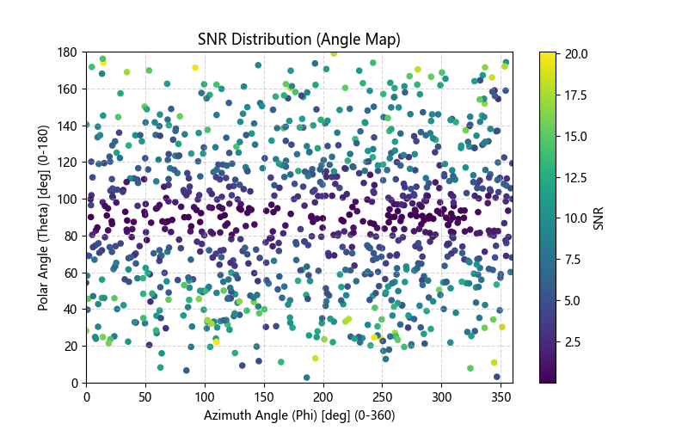
接收度——E core 2
65.9% for 1000 samples

Slide 17
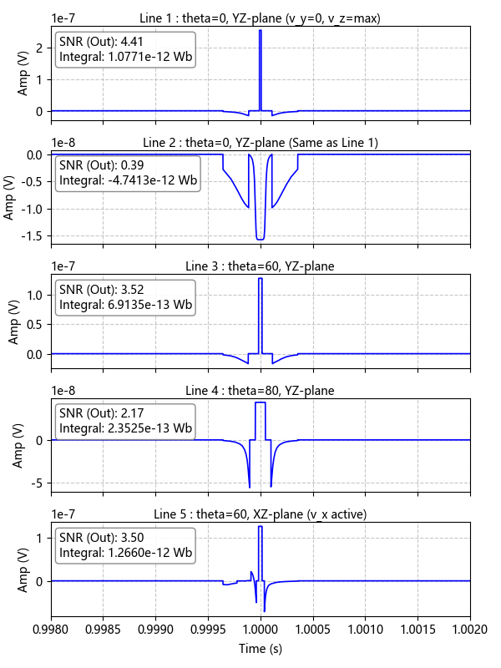
信号
磁单极子轨迹1
理论磁通变化：5.96e-12 Wb
磁单极子轨迹2
磁单极子轨迹5
磁单极子轨迹4
磁单极子轨迹3

Slide 18
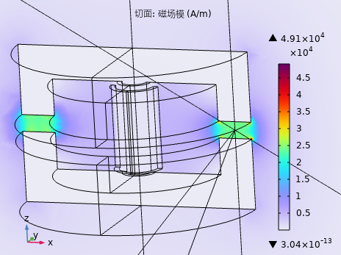
改变磁芯形状
Hz = 20458 A/m
探测面积0.50 m²
SNR=4.41
Hz = 23864 A/m
探测面积0.19 m²
SNR=6.18

Slide 19
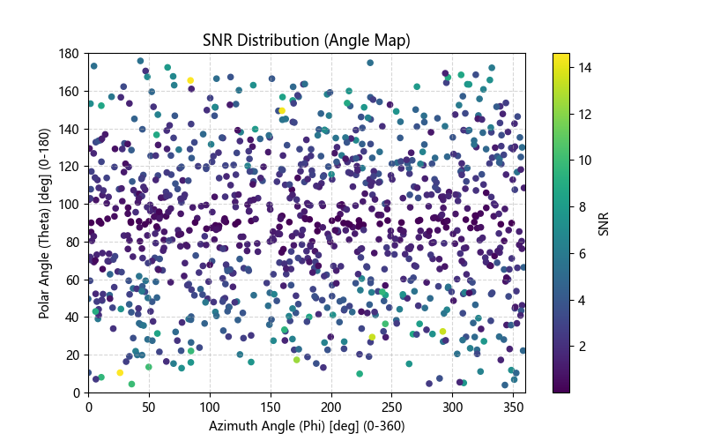
接收度——Pot core
23.5% for 1000 samples

Slide 20
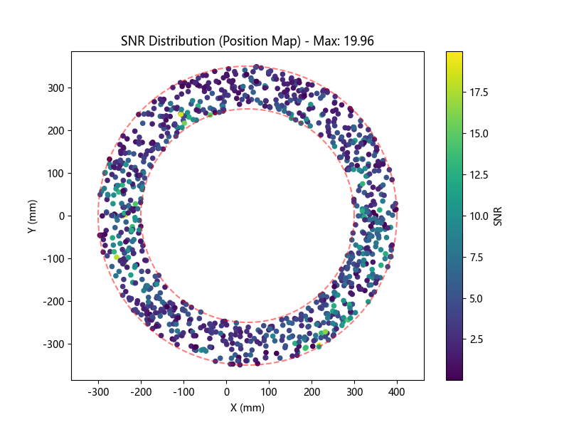
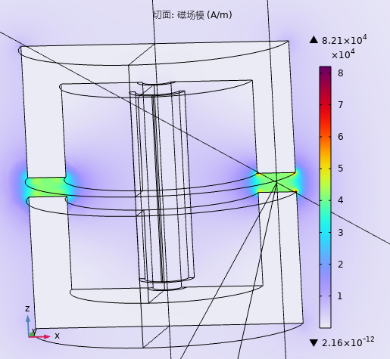
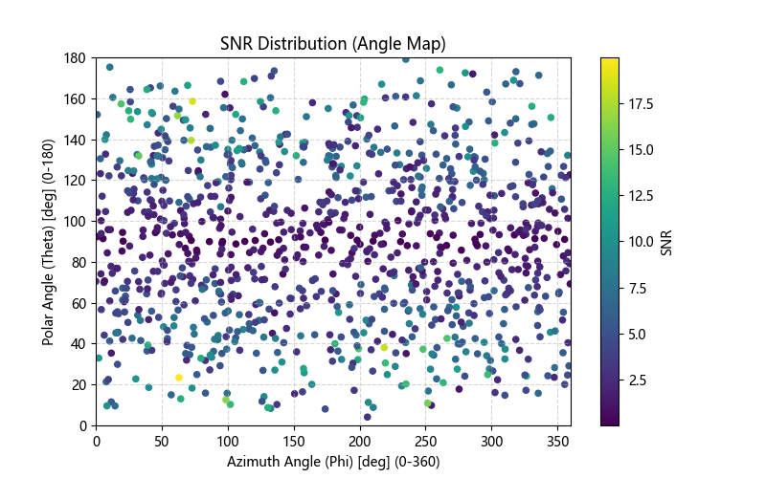
接收度——Pot core 2
SNR = 9.18
46.7% for 1000 samples

Slide 21
说明
轨迹信噪比求解时，是在轨迹上comsol 自动加密后导出，较密集，之后根据时间轴进行插值
3d H 场导出时，以网格进行导出，较稀疏，之后根据时间轴进行插值
信噪比会略微不同
对于相同垂直中心入射的轨迹，二者信噪比为9.18 vs 8.8
当前接收度的估计是偏低的

Slide 22
Pot Core 结构优缺点分析
优点
旋转轴对称模型支持2d COMSOL 仿真
Pot core 型外壁的磁芯结构能对中心线圈提供较好的屏蔽效果，抗外界干扰+减少对外界的干扰
缺点
Core leg 上下端面面积较大，漏磁路径磁阻降低，导致漏磁通增大
为了补偿漏磁，需要缩小探测面积，最终导致带来的探测面积有限
加工难度大，成本高
只能进行单方向的探测
更大的磁芯体积会带来更大的磁芯损耗，主要是涡流损耗，C 型可以做成薄片

Slide 23
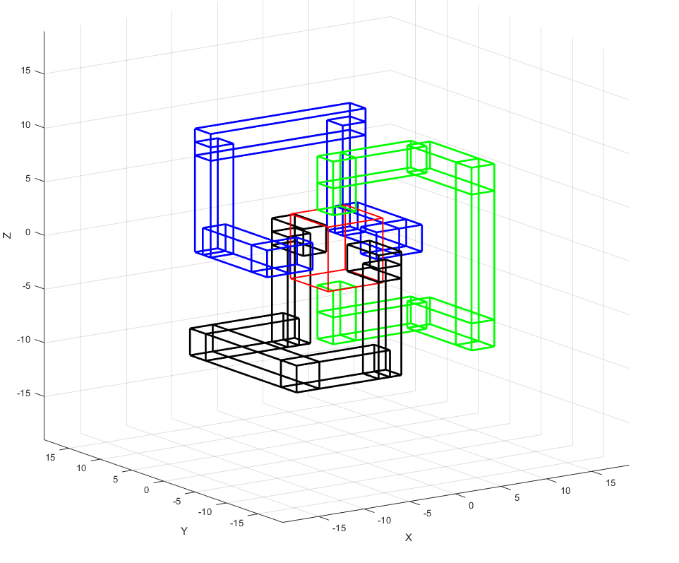
多方向探测
至少能实现2个方向的探测
三个方向的探测实现如下：

Slide 24
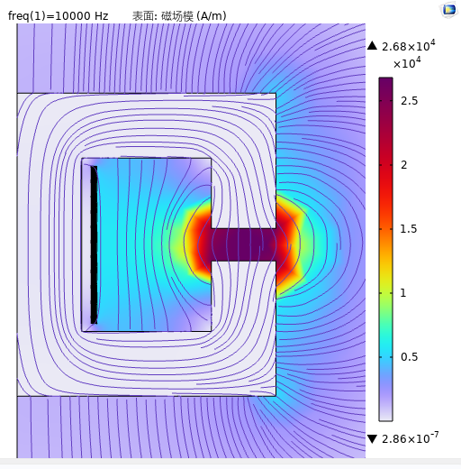
Pot core 磁芯损耗
 | Rac (Ω)
Coil | 403.55
Core | 4427.4
-Core_Eddy | 4216.5
-Core_Hys | 210.85

Slide 25
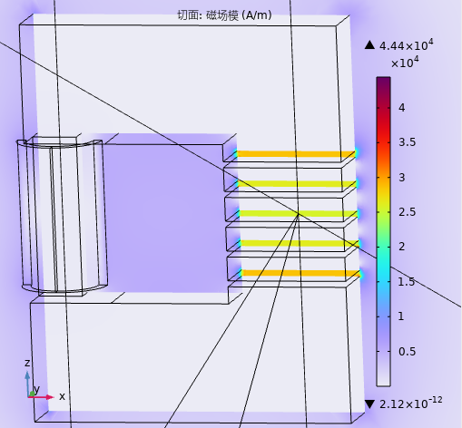
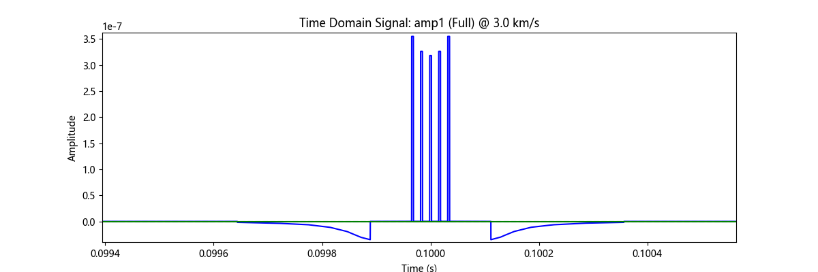
More gap
SNR = 3.93

Slide 26
总结
空气芯~0.01m^2
Core type | 探测面积(m^2) | 接收度 | SNR（垂直入射@-5） | Active region / Dead region
C core | 0.04 | 46.1% | 8.11 | 2.8%
E core | 0.08 | 40.9% | 7.32 | 3.0%
Pot core | 0.19 | 23.5% | 6.18 | 3.7%

Slide 27
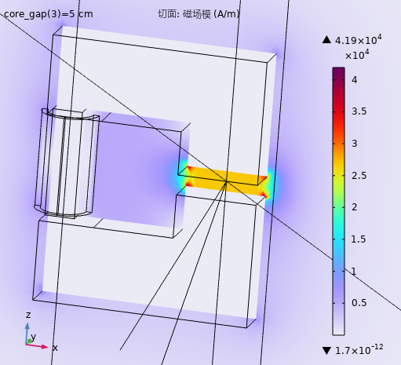
补充1
Line1
Line2
Line 1：SNR=8.1
Line 2：SNR=4.1

Slide 28
测试
磁芯制作
测试验证
信号测试
噪声测试

Slide 29
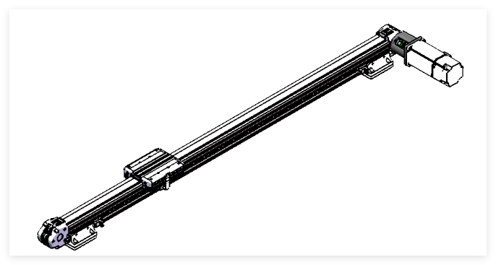
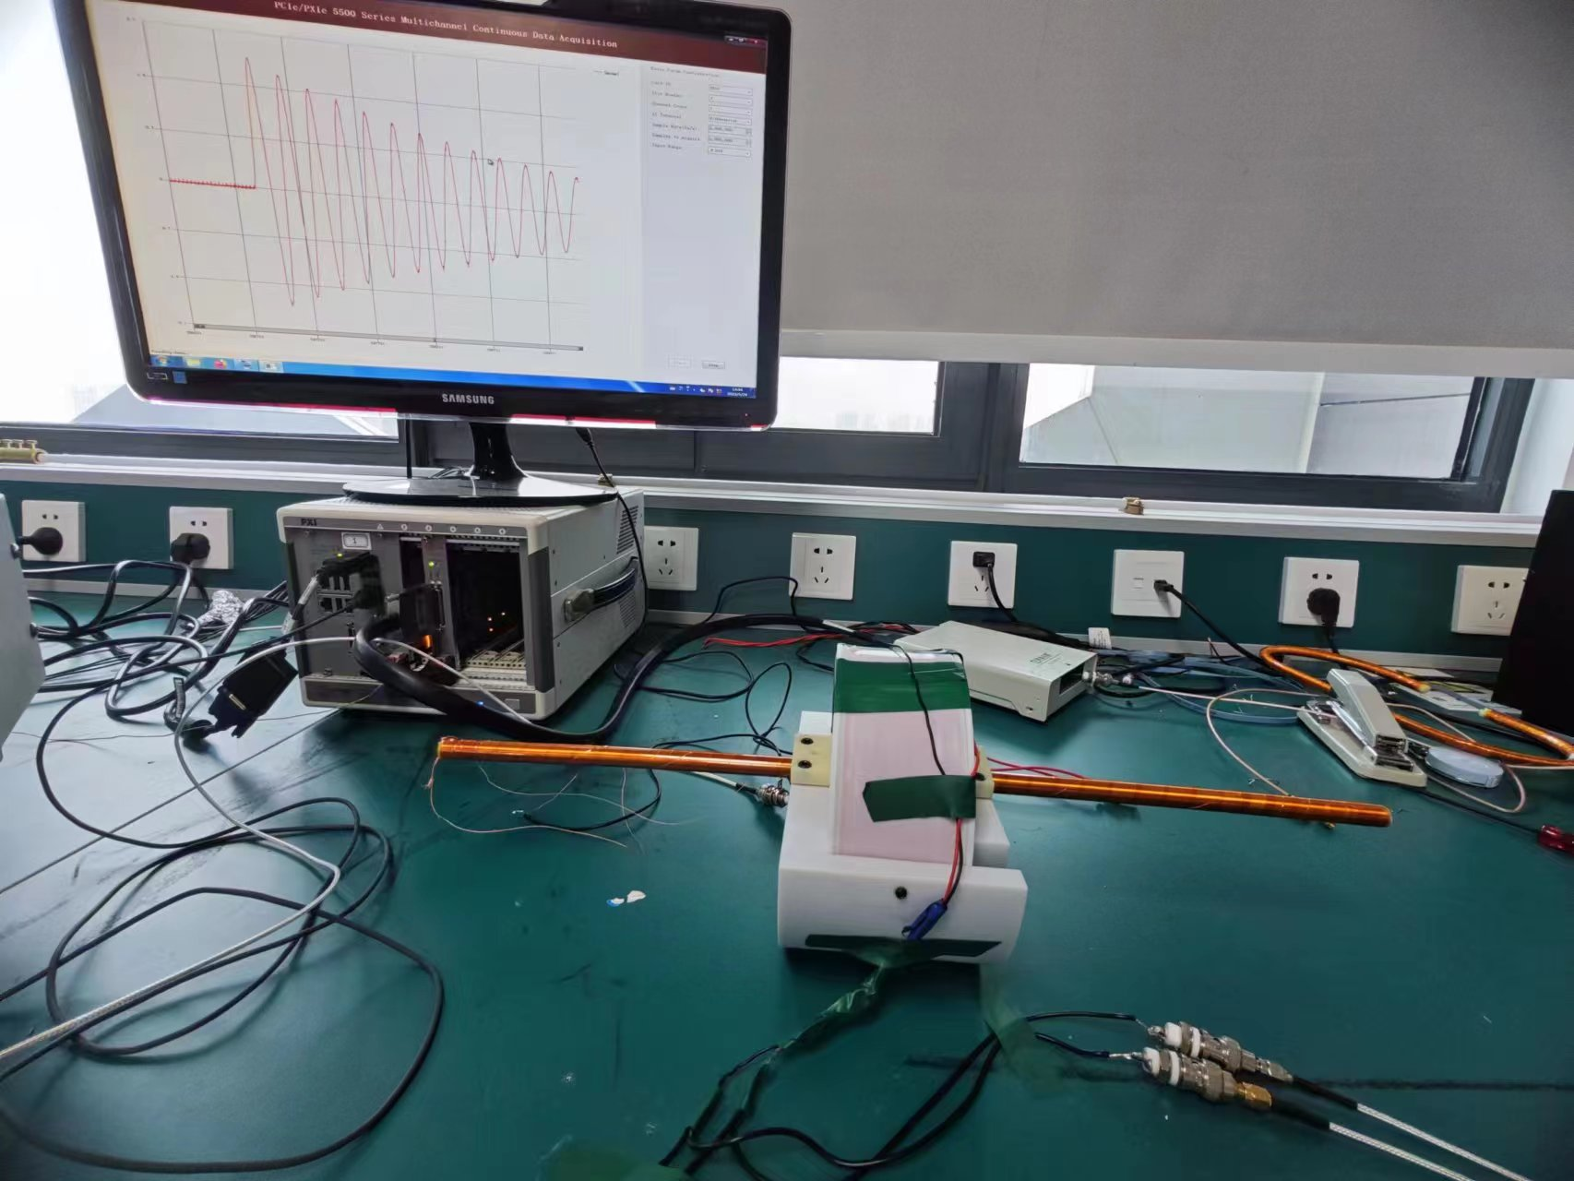
信号测试方案
狄拉克弦
模拟超低速情况下的磁单极子，验证在低速情况下信号的形状符合预期
伪脉冲
通过精密电流控制实现长直螺线管内的磁通变化和磁单极子穿过产生的变化一致，验证在各个速度情况下的SNR 符合预期

Slide 30
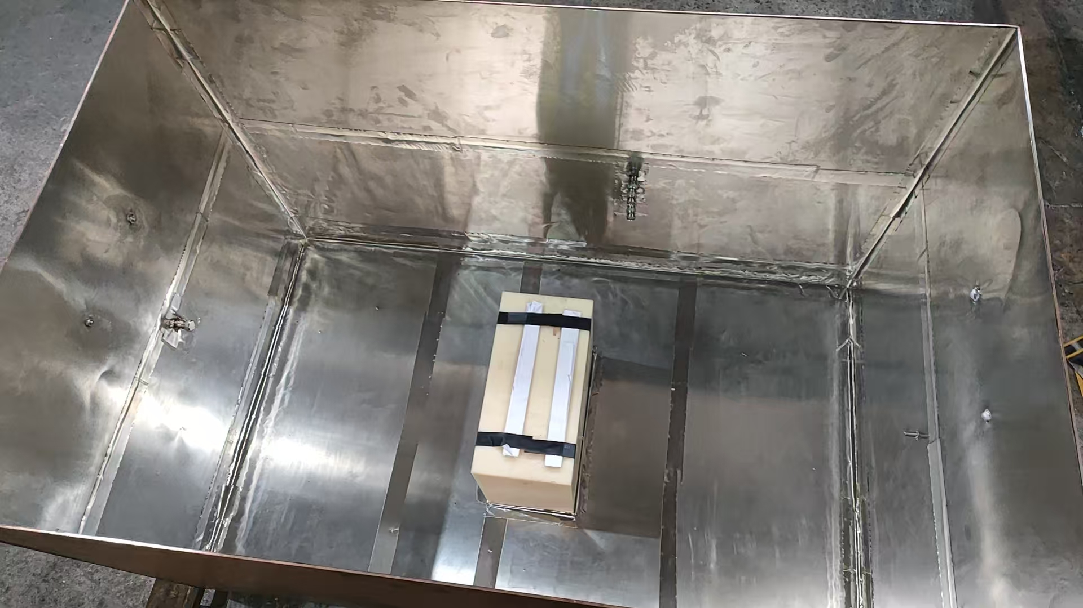
噪声测试方案
贴有xx mm 坡莫合金的铜箱制作完成
材料 | 主要作用对象 | 有效频段 | 核心物理机制
铜 | 电场 | DC–GHz | 法拉第屏蔽
铜 | 磁场 | kHz–GHz | 涡流屏蔽
坡莫合金 | 磁场 | DC–几百 Hz | 高磁导率磁通引导
坡莫合金 | 电场 | — | —

Slide 31
多通道复用结果
2025年12月16日
叶昌庆

Slide 32
方案二
只考虑电路部分的响应
尚未考虑磁力仪部分的响应
磁力仪处也会由于响应时间慢，导致波形叠加
各个通道依次接入磁力计进行读出（高频切换）
开关切换瞬间I₀不发生突变
使用瞬态仿真工具，模拟开关切换瞬间

Slide 33
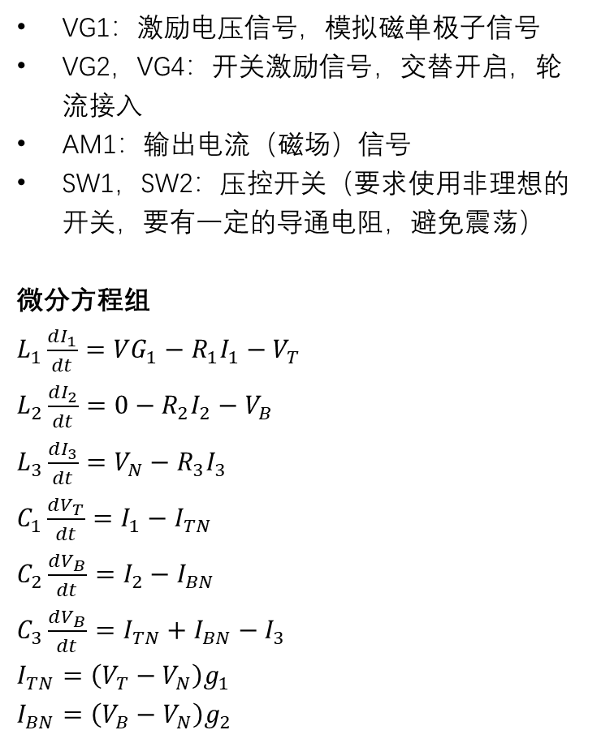
仿真电路
VG1：激励电压信号，模拟磁单极子信号
VG2，VG4：开关激励信号，交替开启，轮流接入
AM1：输出电流（磁场）信号
SW1，SW2：压控开关（要求使用非理想的开关，要有一定的导通电阻，避免震荡）
微分方程组
$L_{1}\frac{dI_{1}}{dt}={VG}_{1}−R_{1}I_{1}−V_{T}$
$L_{2}\frac{dI_{2}}{dt}=0−R_{2}I_{2}−V_{B}$
$L_{3}\frac{dI_{3}}{dt}=V_{N}−R_{3}I_{3}$
$C_{1}\frac{dV_{T}}{dt}=I_{1}−I_{TN}$
$C_{2}\frac{dV_{B}}{dt}=I_{2}−I_{BN}$
$C_{3}\frac{dV_{B}}{dt}=I_{TN}+I_{BN}−I_{3}$
$I_{TN}=\left(V_{T}−V_{N}\right)g_{1}$
$I_{BN}=\left(V_{B}−V_{N}\right)g_{2}$
T
N
B

Slide 34
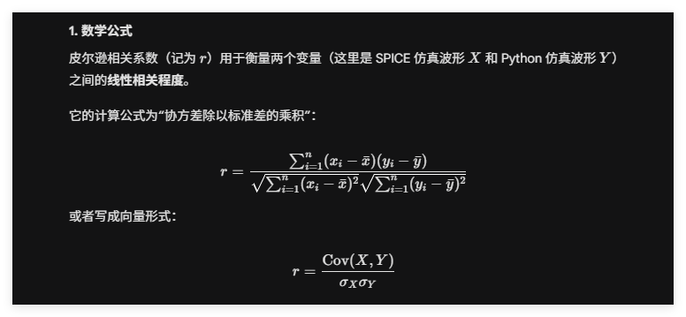
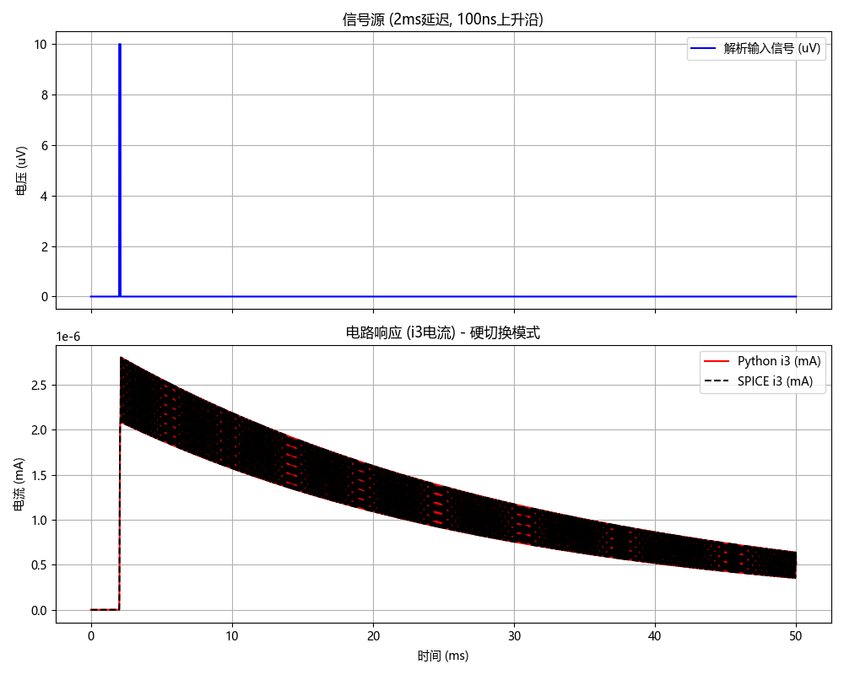
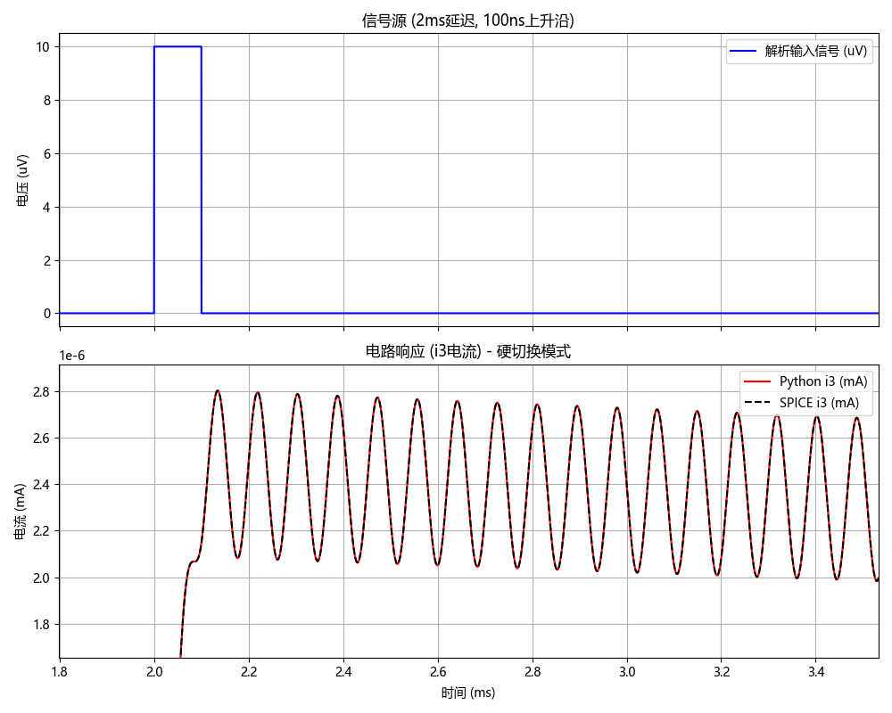
Python 实现
VG2：常闭合
VG4：常断开
Python 代码成功实现了Spice 同样的波形
相关系数：1.0000

Slide 35
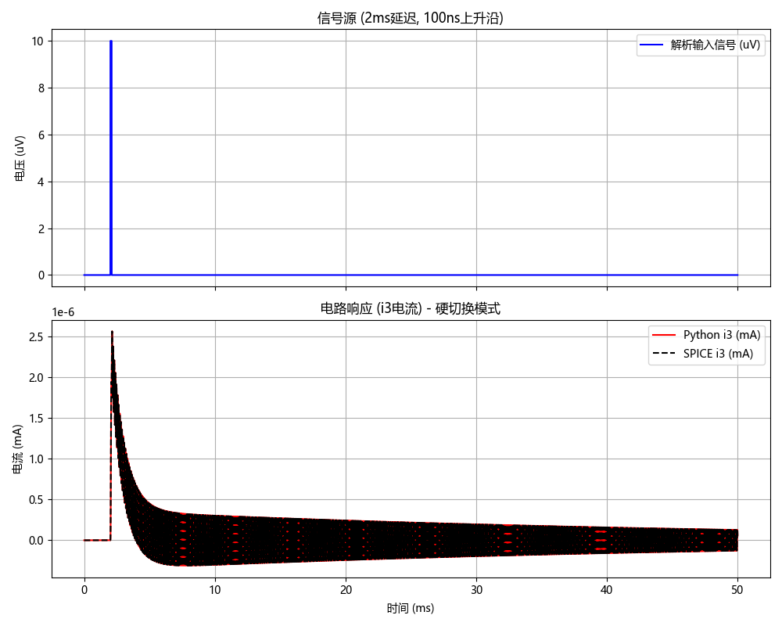
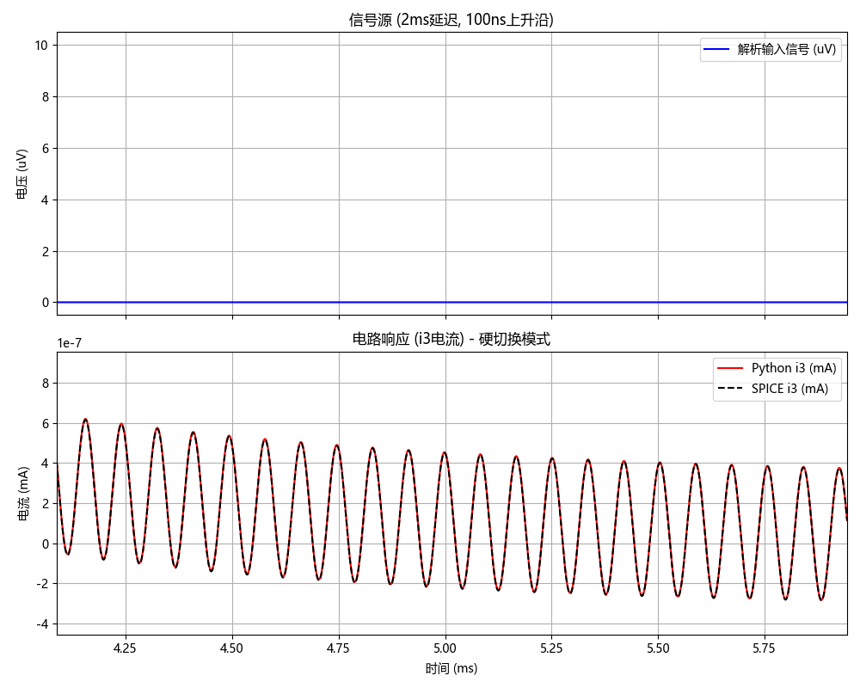
Python 实现
VG2，VG4 轮流接入，切换周期1us
Python 代码成功实现了Spice 同样的波形
相关系数： 1.0000

Slide 36
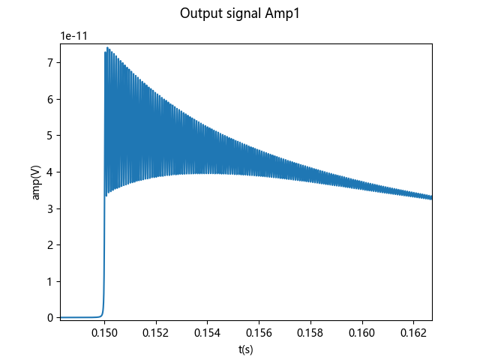
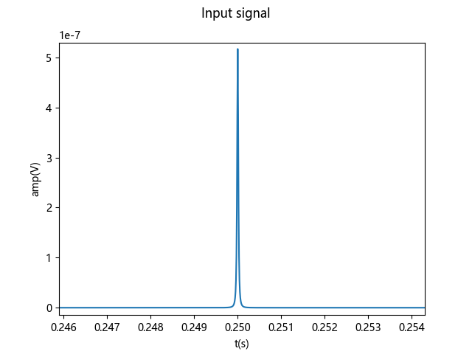
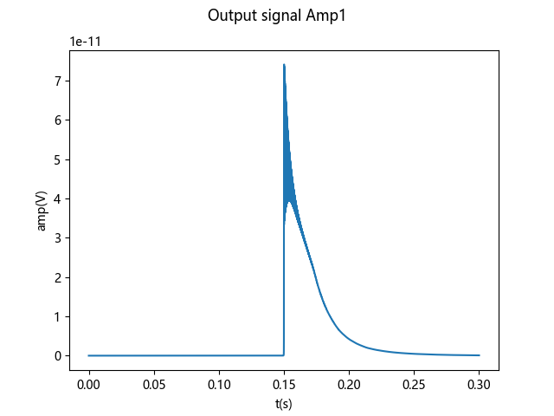
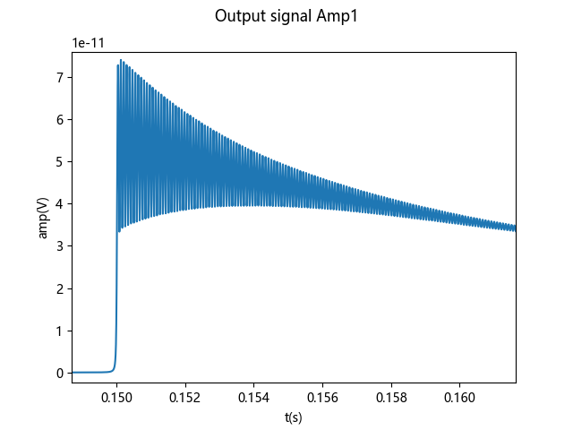
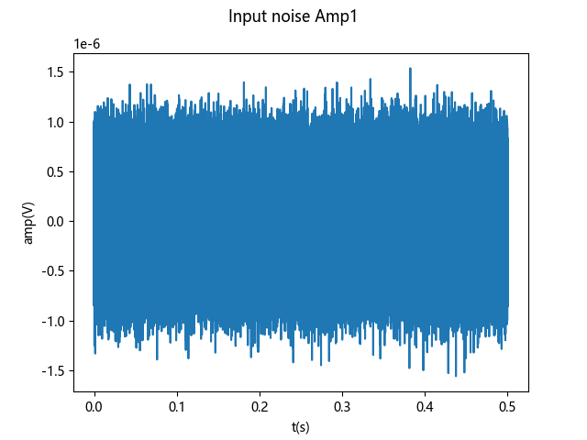
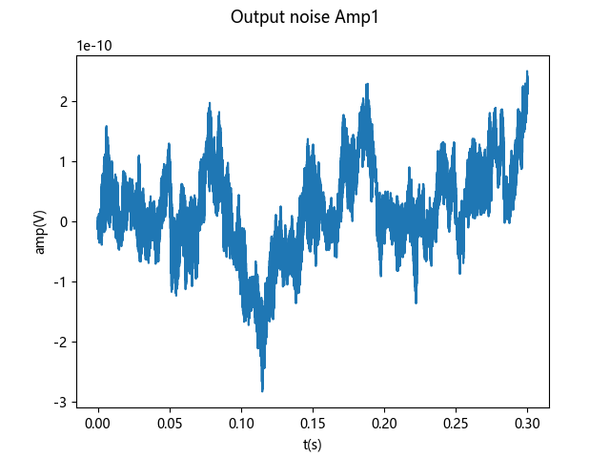
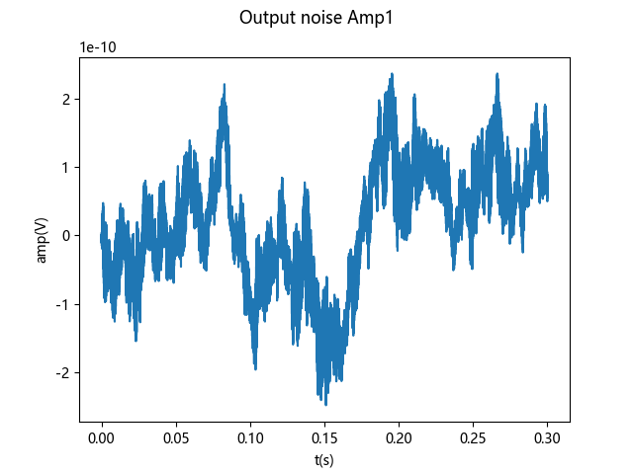
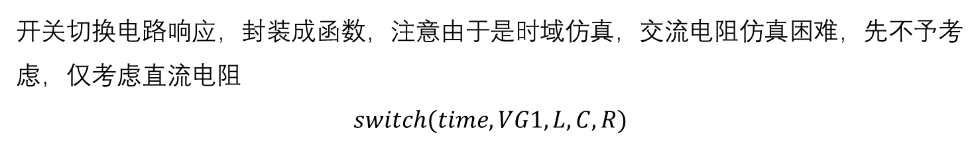
代入磁单极子信号
开关切换电路响应，封装成函数，注意由于是时域仿真，交流电阻仿真困难，先不予考虑，仅考虑直流电阻
$$switch(time, VG1, L, C, R)$$
信号
噪声
SNR
61.45
80.37
66.15

